Slide 1
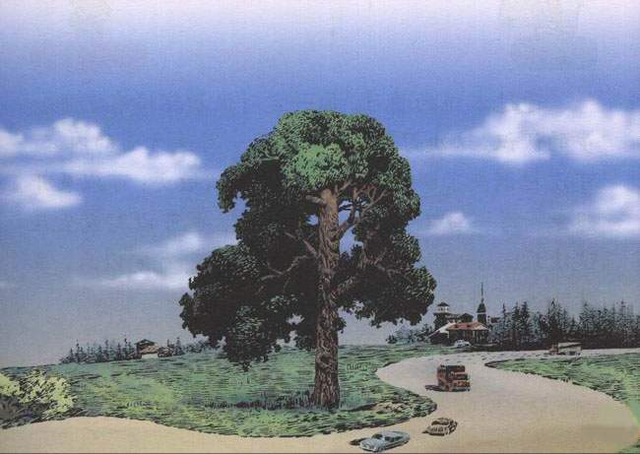


人教版小学语文第六册
路旁的橡树

Slide 2


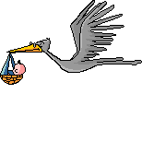
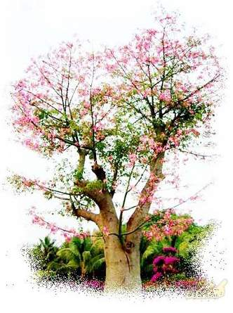
目录
词语
欣赏
开心导航
环保
感
悟
释疑
拓展
高尚

Slide 3
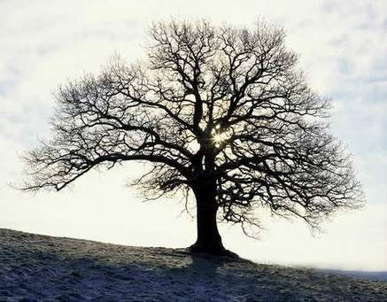
路旁的橡树

Slide 4
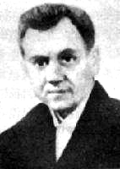


瓦·阿·苏霍姆林斯基
（1918-1970），前苏联著名教育实践家和教育理论家。他从17岁即开始投身教育工作，一直担任他家乡所在地的——巴甫雷什中学的校长，在国内外享有盛誉。苏霍姆林斯基在长达三十多年的教育活动中，一边创造性地从事实际工作，一边坚持教育科学研究。一生写下了41本教育专著，600多篇教育论文和1200多篇童话、故事和短篇小说。
亲近作者

Slide 5
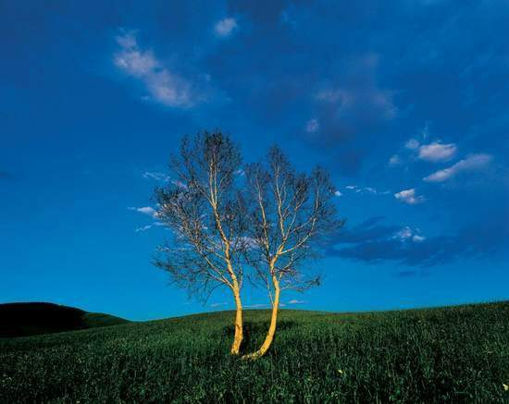
词语闯关
高尚 橡树 延伸
楔子 平坦 挺拔
沥青 批示 责 备
灌木林 哨 兵 马蹄形
不约而同 沉默不语

Slide 6
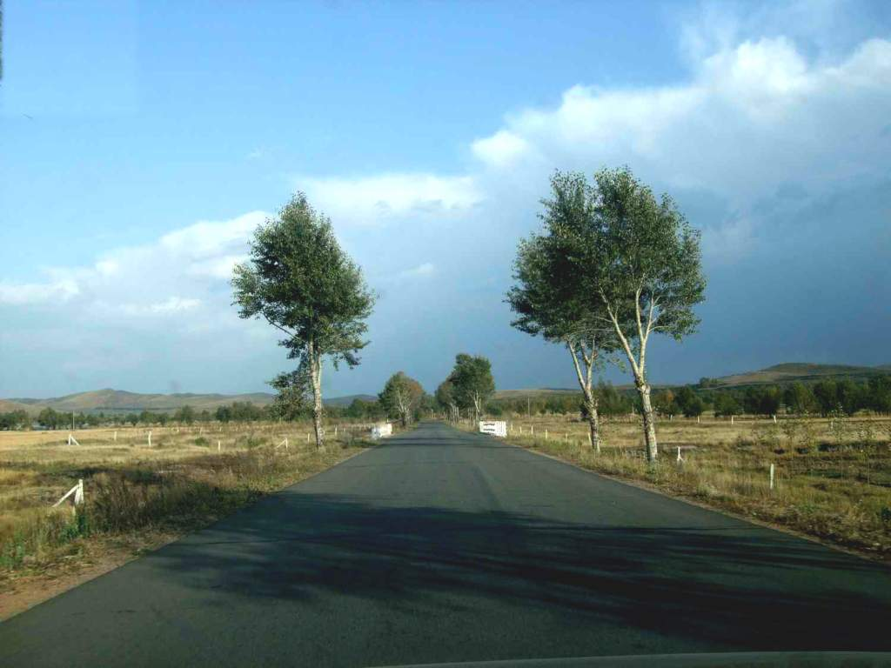
这条公路将会宽阔、平坦又漂亮。

Slide 7
它是那么粗壮、结实、挺拔，就像草原的哨兵一样。

Slide 8
疑义相析
① 原计划笔直的公路为何在某
处弯曲成马蹄形?
② 工程师和工人们在沉默中思
考什么?
③ 文中为何出现两次叹气？
④ 为什么人们赞叹筑路人有一
颗高尚的心？
⑤ 自由挖掘质疑……

Slide 9
“筑这条路的人一定有一颗高尚的心。”
高尚

Slide 10
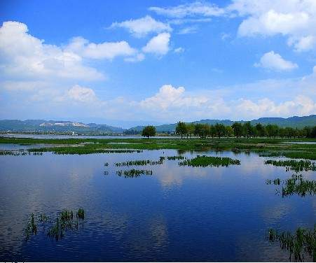

爱我家园
保护环境人人有责！
地球是一切生命的乐园，
保护它其实就是保护我们自己。
保卫家园，关爱生命，
那么让我们都来做一个高尚的人吧！

Slide 11

拓展练习
1．做一件力所能及的有益于绿色家园的事。
2．小练笔：《保护环境，从我做起》。

Slide 12


再见！

